Slide 2
П Р И Ш И В А Н И Е
У Т Ю Г
И Г Л А
Н О Ж Н И Ц Ы
Ш В Е Й Н А Я
Л И Н Е Й К А
Ц

Slide 3
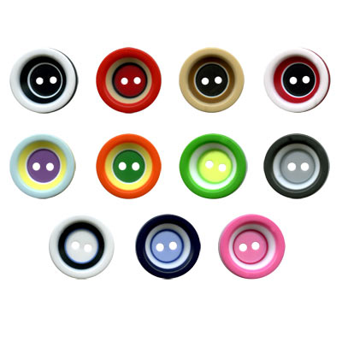
Пришивание пуговиц с двумя отверстиями

Slide 4
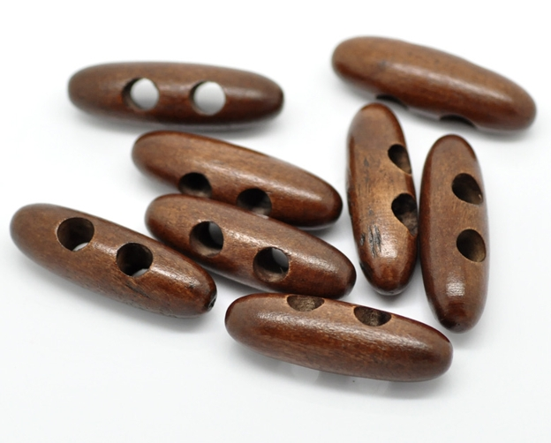
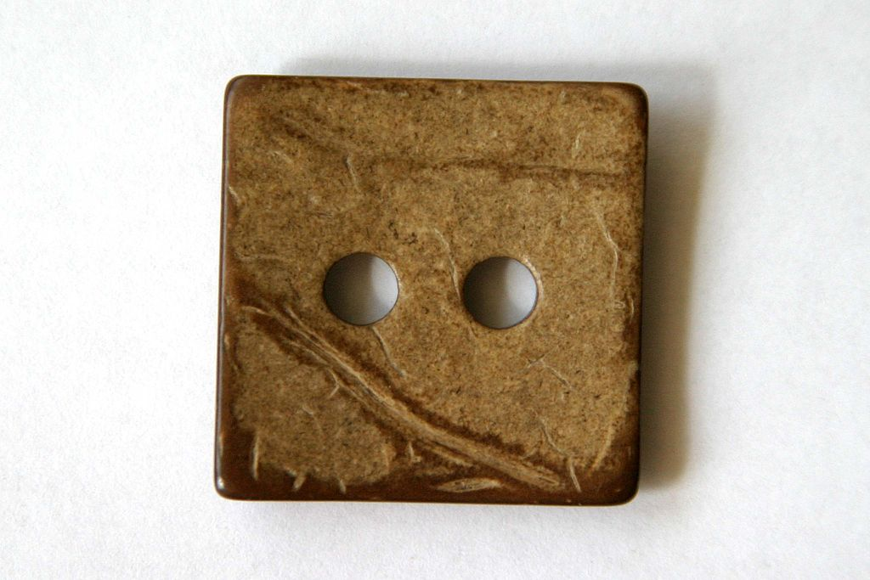

Slide 5
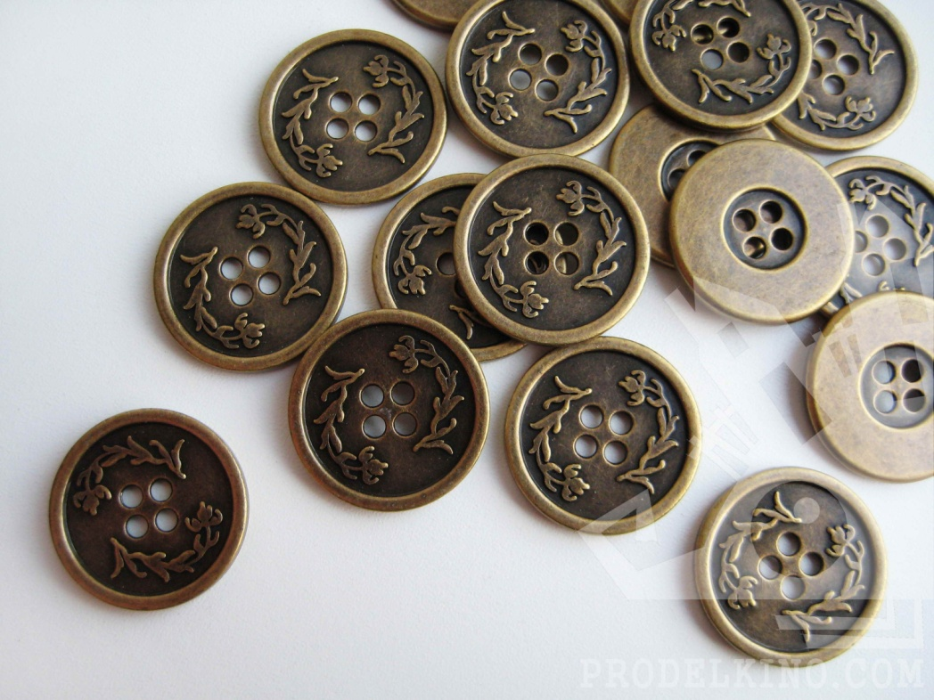
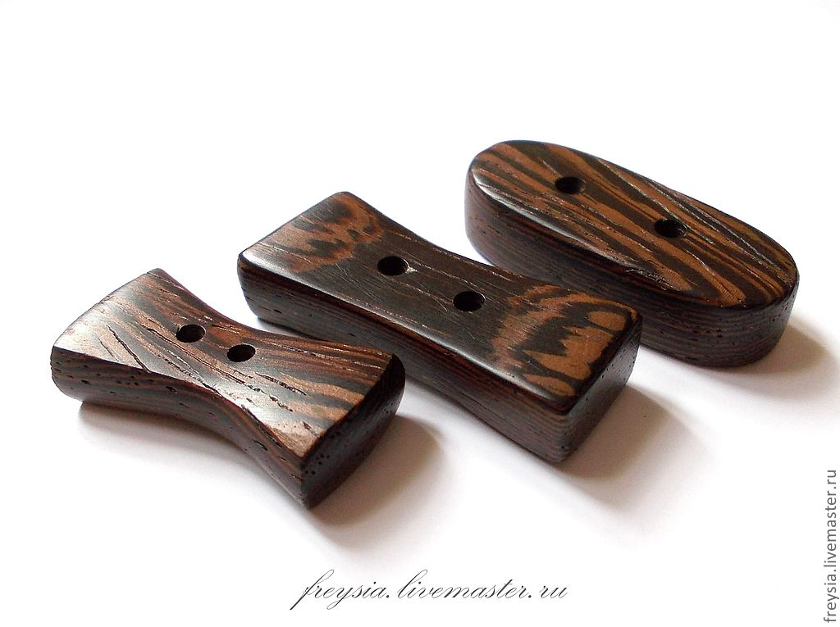
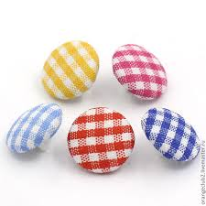

Slide 6
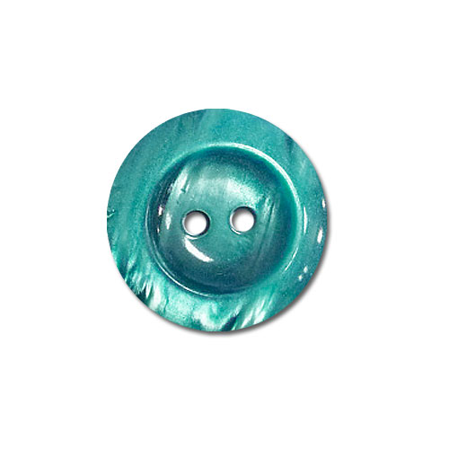
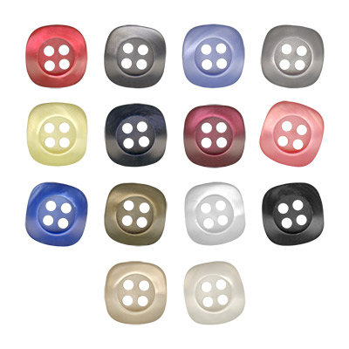

Slide 7
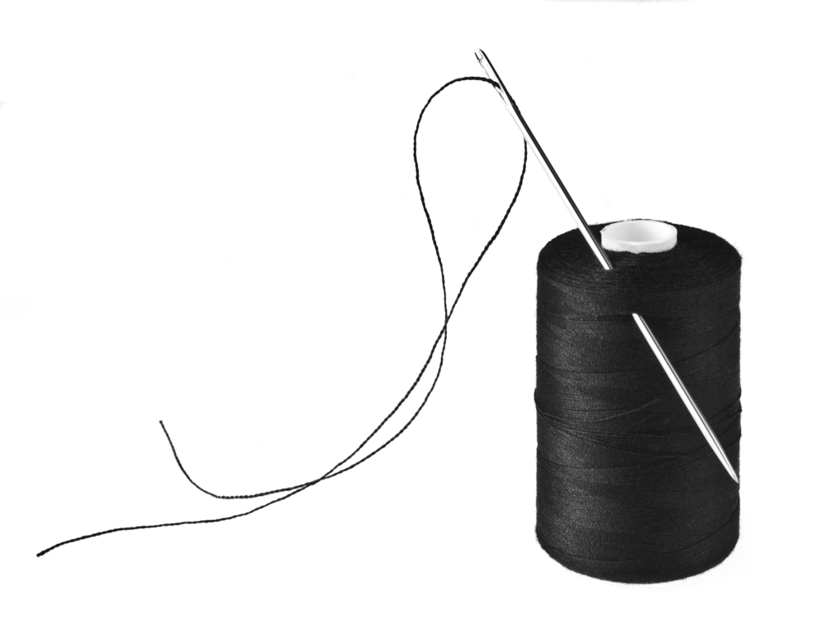
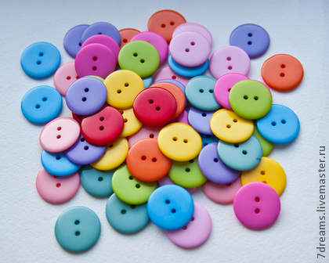
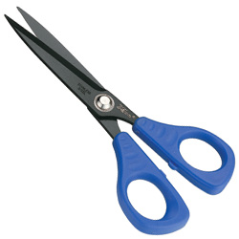
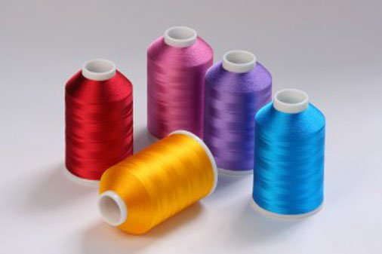

Slide 8
Правила ТБ при работе с
ножницами и иглой
1. Никогда не оставляйте иглу без нитки!
2. Втыкайте иглу в игольник или катушку!
3. Не оставлять ножницы в раскрытом виде.
4. Передавать ножницы только в закрытом виде, кольцами вперёд.

